Slide 1
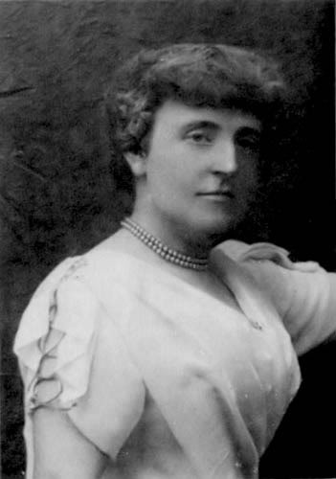
Проект по внеклассному чтению «Нет в мире ничего могущественнее доброго сердца…» по книге английской писательницы Френсис Бернетт «Таинственный сад» 24.11.1849 – 29.10.1924
Автор проекта – учитель начальных классов
ГБОУ №411 «Гармония» Вождай Т.В.

Slide 2
Френсис Элиза Бернетт
Больше всего на свете она любила книги. Подруги часто просили её рассказать какую-нибудь волшебную историю из тех, что она придумывала с таким увлечением.
Её талант и энергия преодолевали всё: равнодушие, враждебность, недоверие.
Её книги читали буквально все: Марк Твен, Генри Джеймс, Оскар Уайльд, английский премьер и американский президент.

Slide 3
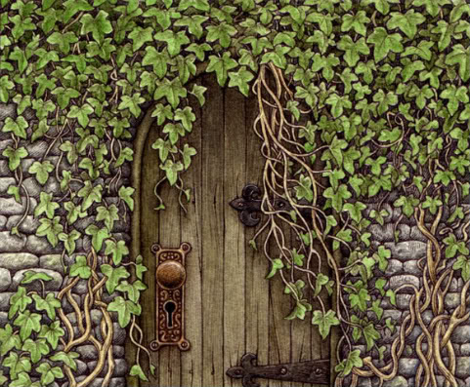
Таинственный сад
Десятилетняя Мэри Леннокс остается без родителей. Ее нельзя назвать милым ребенком, скорее наоборот. И это неудивительно, ведь она никогда не чувствовала любви по отношению к себе. Но однажды в её руках оказался ключ от тайного сада, и перед ней открывается новый мир. Сама судьба приводит ее в прекрасный таинственный сад, который наполняет ее красотой и силой жизни.
Постепенно девочка обретает способность радоваться и открывать свое сердце другим.

Slide 4
Природа
Благодаря этому произведению понимаешь, насколько велика сила той природы, что нас окружает. Какие чувства она может пробудить!
Автор — настоящий мастер описывать природу, так что хочется самим выбежать в сад и запустить руки во влажную прохладную землю, и помогать зеленым росточкам выбираться навстречу солнышку, бегать по степи, приручать белок и диких пони.

Slide 5
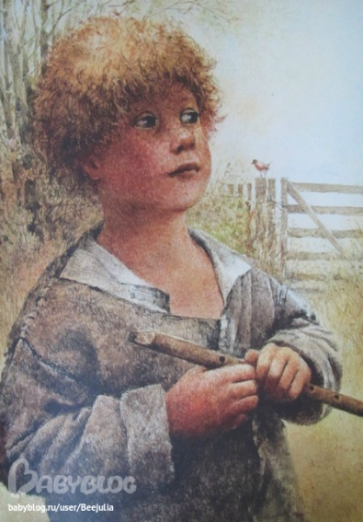
Друзья
Служанка Марта познакомила Мэри со своим братом Диконом, необычным парнишкой, знавшим соседнюю пустошь как свои пять пальцев.
Мэри было интересно с ним: он умел разговаривать с птицами, его слушались животные. Вдвоем с Диконом работалось интереснее, освобожденный от сорняков и сухих веток, сад на глазах оживал. Настоящая дружба, которая творит чудеса.

Slide 6
Героиня
Приятно следить за тем, как черствая и эгоистичная героиня начинает меняться на глазах, находя увлекательное занятие. Она начинает ухаживать за садом, за сыном дяди Колином, и в ней начинает пробуждаться милосердие, сострадание, чувственность.
В результате, когда-то нелюбимая никем девочка обретает любовь окружающих.

Slide 7
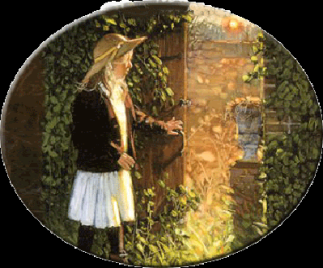
Чудеса
Вся книга пропитана верой в чудеса и волшебство.
Когда Мэри, в поисках сада, ищет ключ, и это, по мнению взрослых, абсолютно нереальная задача, этот ключ случайно находится.
И, когда больной мальчик, которому взрослые вынесли смертный приговор, вдруг начинает повторять "волшебство во мне", то волшебство, как ни странно, начинает происходить. Весьма озадачивая взрослых, мальчик выздоравливает.

Slide 8
Воспитание чувств
Эта книга заставит наших детей серьезнее взглянуть на свое человеческое предназначение, на свою связь с миром, с миром природы в особенности.
Воспитание чувств — так кратко можно охарактеризовать роман американской писательницы Ф. Бернетт «Таинственный сад».
Здорово, что мы ее прочитаем!

